Slide 1



Praktikum Pembelajaran Mesin
Dr. Ariana Yunita, Kiagus Muhamad Arsyad, Timothy Christyan
Semester Genap 2022/2023
Program Studi Ilmu Komputer
Universitas Pertamina
universitaspertamina.ac.id
universitaspertamina.ac.id

Slide 2

Outline
Perkenalan Asisten Praktikum
Rencana Pembelajaran Semester
Rencana Mingguan
Penilaian

Slide 3
Asisten Praktikum
Kiagus Muhammad Arsyad (CS2019)
Timothy Christyan (CS2019)

Slide 4
Mekanisme Praktikum
Praktikum terdiri dari 6 modul, dimana tiap modul terdiri dari Soal Pendahuluan dan Tugas Praktikum.
Kehadiran mengikuti peraturan akademik, yaitu minimal 80%.

Slide 5
Penilaian Praktikum
Tugas Pendahuluan 40%
Laporan Akhir Praktikum 30%
Simulasi 10%
Keaktifan 10%
Peer Review 10%
# Persentase dapat berubah sesuai kebutuhan

Slide 6
Rencana Pembelajaran Semester
CPMK Mata Kuliah Pembelajaran Mesin:
CPMK 1 Mahasiswa dapat melakukan kerjasama tim
CPMK 2 Mahasiswa dapat mengaplikasikan teknologi secara efektif di bidang pembelajaran mesin
CPMK 3 Mahasiswa dapat mengidentifikasi solusi dari suatu permasalahan dan mempertimbangkan wawasan perkembangan ilmu trans-disiplin
CPMK 4 Mahasiswa dapat membangun model pembelajaran mesin serta mengambil keputusan yang tepat berdasarkan analisis informasi dan data

Slide 7
Rencana Pembelajaran Semester
Tujuan:
Mata Kuliah ini bertujuan untuk memberikan kemampuan analisis mahasiswa dalam mengolah data, terutama membangun model pembelajaran mesin dengan menggunakan bahasa pemrograman Python untuk menyelesaikan permasalahan yang ada.
CPMK:
CPMK 1 Mahasiswa dapat melakukan tahapan alur kerja pembelajaran mesin dari awal hingga akhir serta melakukan evaluasinya
CPMK 2 Mahasiswa dapat melakukan coding from scratch untuk model tertentu

Slide 8
Rencana Pembelajaran Semester
Minggu Ke | Materi | Penilaian
1 | Pengantar dan Silabus Pemberian Tugas Pendahuluan Modul 1
2 | Modul 1: Machine Learning Workflow Using Orange Data Mining | CPMK 1
3-4 | Modul 2: Intro to Python | CPMK 1
5-6 | Modul 3: Linear Regression from Scratch, Logistic Regression from Scratch
7 | UTS

Slide 9
Rencana Pembelajaran Semester
Minggu Ke | Materi | Keterangan | Sumber | Penilaian
8-9 | Modul 4: Decision Tree from scratch, Ensemble (Random Forest) menggunakan Library
10-11 | Modul 5: KNN from scratch, Neural Network menggunakan Library, penggunaan Github, dan Deployment menggunakan Streamlit | Orange Data Mining | Youtube | CPMK 1
12-13 | Modul 6: Unsupervised Learning (K-means dan Hierarchical Clustering dan cara mengevaluasi K-means) |  |  | CPMK 1
14-15 | Pendampingan Proyek
16 | Presentasi Proyek

Slide 10
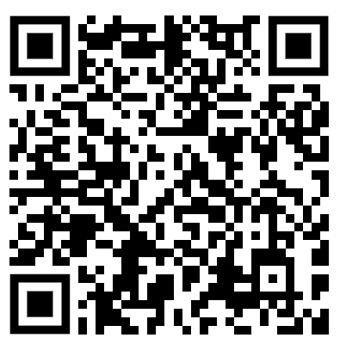
Pengisian Anggota Kelompok
Setiap kelompok terdiri dari 2 orang
Bebas sesuka kalian yang penting happy
https://s.id/GrupML_CS6-2022

Slide 11
Soal Pendahuluan
Sebutkan berbagai macam tools untuk pengolahan data dan pembuatan model machine learning (minimal 5)
Sebutkan kelebihan dan kekurangan masing-masing
Sebutkan dan jelaskan 5 library yang umum digunakan dalam pembuatan model machine learning
Gambarkan flowchart alur kerja model machine learning yang kamu ketahui
Sertakan referensi
Notes:
First TP

Slide 12
Terima Kasih

